Slide 1
IMPACTO CLÍNICO DA BIÓPSIA LÍQUIDA PARA PESQUISA DE MUTAÇÃO DE EGFR NO MANEJO DE PACIENTES COM CARCINOMA NÃO-PEQUENAS CÉLULAS DE PULMÃO
da Costa, J.P.R.; Abreu, R.F.; Braga, A.G.; de Vasconcellos, C.C.I.; Pinto, C.L.; Gross, J.L.; Corassa, M.; Freitas, H.C.; Brianese, R.C.; Ucela, L.; Bovolim, G.; De Brot, L.; Carraro, D.M.; De Brot, M.
A.C.Camargo Cancer Center

Slide 2
Declaração de Conflito de Interesse
Dr(a). João Pedro dos Reis da Costa afirma ter / não ter conflito
de interesse a declarar
Em caso afirmativo, especificar: associação financeira relevante
nos últimos 12 meses e que esteja relacionada ao conteúdo da
atividade científica
Exigência da RDC Nº 96/08 da ANVISA

Slide 3
Introdução
Câncer de pulmão => 13% dos novos casos de câncer
85% são não pequenas células
Medicina personalizada - Importância do perfil molecular
  Mutação do EGFR
Amostra tecidual do tumor – Padrão ouro
Joshi J et al. Indian J Clin Biochem. 2021
Rodak O et al. Cancers (Basel). 2021
Ulivi, P. et al. Biomedicines 2021

Slide 4
Introdução
Biópsia líquida
  Um método não invasivo para identificação de biomarcadores em fluidos corporais
  Sangue é o principal líquido utilizado
  Identifica células tumorais circulantes, DNA tumoral circulante e exosoma
Casagrande GMS et al. Int J Mol Sci. 2023
Li W, et al. Mol Cancer. 2022

Slide 5
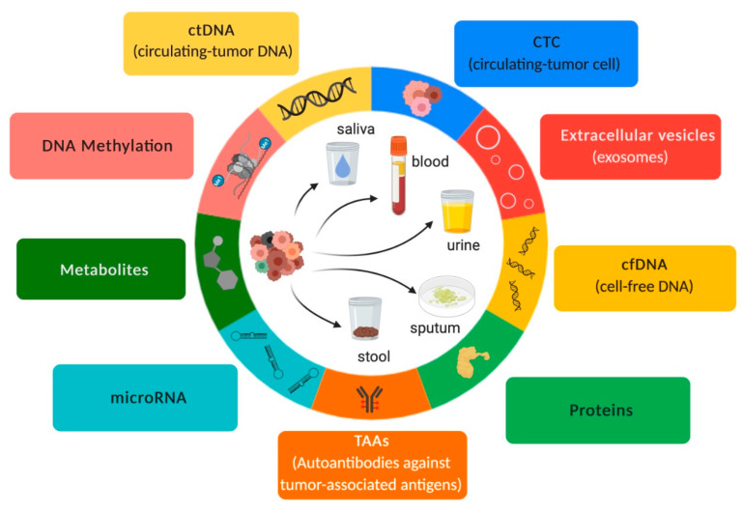
Introdução
Fonte: Casagrande GMS, Silva MO, Reis RM, Leal LF. Liquid Biopsy for Lung Cancer: Up-to-Date and Perspectives for Screening Programs. Int J Mol Sci. 2023 Jan 28;24(3):2505

Slide 6
Objetivo
Determinar o impacto dos achados da biópsia líquida (BL) com pesquisa de mutação de EGFR no manejo de pacientes com CNPCP

Slide 7
Metodologia
Pesquisa transversal e retrospectiva
Critérios de inclusão
  Diagnóstico de Carcinoma não pequenas células do pulmão
  Realizaram biópsia líquida nos anos de 2016 e 2021
Local da pesquisa

Slide 8
Metodologia
Dados clínicos foram coletados do prontuário eletrônico
Teste molecular
  DNA genômico - Plasma sanguíneo
  sequenciamento massivo paralelo de próxima geração
  sequência de referência EGFR NM_005228
Análise pelos programas
  Torrent Suite Software e IGV Integrative Genomics Viewer

Slide 9
Metodologia
Fatores que interferem na análise de EGFR:
Coleta e manejo da amostra, processamento inicial
Características clínicas do paciente
  Tamanho do tumor
  Crescimento
  Heterogeneidade
  Vascularização
  Progressão da doença
  Tratamento

Slide 10
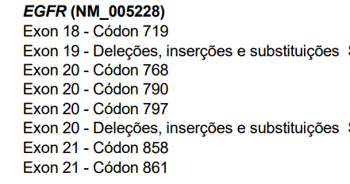
Metodologia
Teste molecular

Slide 11
Resultados
98 pacientes e 125 exames.
Média de idade: 65 anos.
65% dos pacientes eram do sexo feminino.
99% dos casos era de adenocarcinomas pulmonares

Slide 12
Resultados

Slide 13
Resultados
Perfil molecular:
Fusão de ROS1: Presente em 1 paciente.
Rearranjo de ALK negativo (43/43).
Expressão de PD-L1 (clone SP-263) foi positivo em 52% (25/48)

Slide 14
Resultados
Seguimento dos pacientes:
85% (65/76) – Estadiamento IV da doença.
Mediana de acompanhamento de 33 meses
  41% evoluíram a óbito
  73% progrediram para mestástase
Locais de metástase: osso e sistema nervoso central

Slide 15
Resultados
Realização da biópsia líquida:
  Mutações em 48%
  Negatividade em 46%
  Análise inconclusiva em 6%

Slide 16
Resultados
As mutações identificadas na biópsia líquida:
11% dos pacientes inicialmente com a variante L858R apresentaram depois a T790M.
Outras mutações:
  P.(L747_T751delinsP) / c.2240_2257del18;
  p.(L747_P753delinsS) / c.2236_2250del;

Slide 17
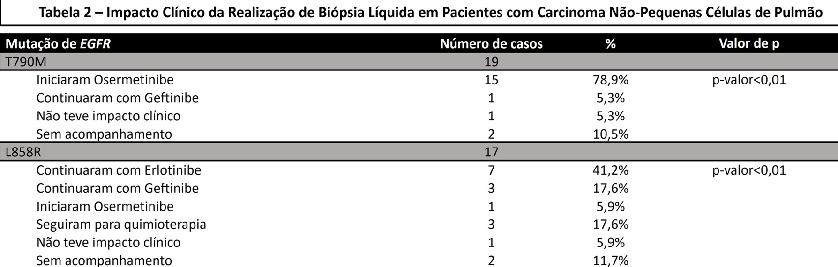
Resultados

Slide 18
Resultados
Quanto ao impacto clínico da biópsia líquida:
19% manutenção do uso de um inibidor de tirosina quinase (TKI) de primeira ou segunda geração (erlotinibe, gefitinibe ou afatinibe)
18% iniciaram um TKI de terceira geração (osimertinib)
13% foi indicada quimioterapia
20% não houve alteração da conduta
22% eram pacientes externos

Slide 19
Conclusão
Biópsia líquida tem potencial utilidade no monitoramento e decisão terapêutica em pacientes diagnosticados com CNPCP
Alterações de tratamento em cerca de 30% dos casos
Os principais impactos foram:
  Manutenção do esquema terapêutico
  Indicação de TKI de terceira geração nos pacientes com T790M
  Quimioterapia naqueles com resultados negativos

Slide 20
obrigado

